Slide 1



Slide 2


一例终末期COPD患者的诊治

Slide 3

● 病例简介
摘要
1.独特性：患者CRAB感染，使用多粘菌素及替加环素均出现相关严重不良反应，换为依拉环素方案后改善。
2.背景：老年COPD患者，发生耐药菌感染后治疗药物选择面窄，药品不良反应时有发生，该患者更是发生严重不良反应，二氧化碳分压升至170mmHg，综合考虑患者药品不良反应及治疗效果等问题，选择含依拉环素联合方案。

Slide 4
● 患者基础信息
1.人口学信息：65岁，男性，退休人员，居住地：重庆
2.主诉：反复咳嗽咳痰10余年，气促6年，加重3周。10年前反复出现咳嗽咳痰，秋冬季多发。6年前，上述症状加重于外院诊断慢性阻塞性肺疾病，予以沙丁胺醇吸入后缓解；之后长期反复外院住院治疗（近1年已住院4次），生活能自理；3周前患者上述症状较前加重，为进一步治疗于2023-10-21来我院就诊。
3.既往史：吸烟60支/天

Slide 5
● 入院后检查
1.体格检查：
体温：36.4℃，脉搏：67次/分，呼吸：28次/分，血压：121/73mmHg， SPO2 98%(吸氧3L/min)，身高165cm，体重50kg。消瘦体型，呼吸急促，桶状胸，双肺呼吸音低，双肺可闻及散在哮鸣音。心率67次/分，律齐，未闻及杂音。余查体阴性。
2.辅助检查：
双肺气肿，双肺散在感染。

Slide 6
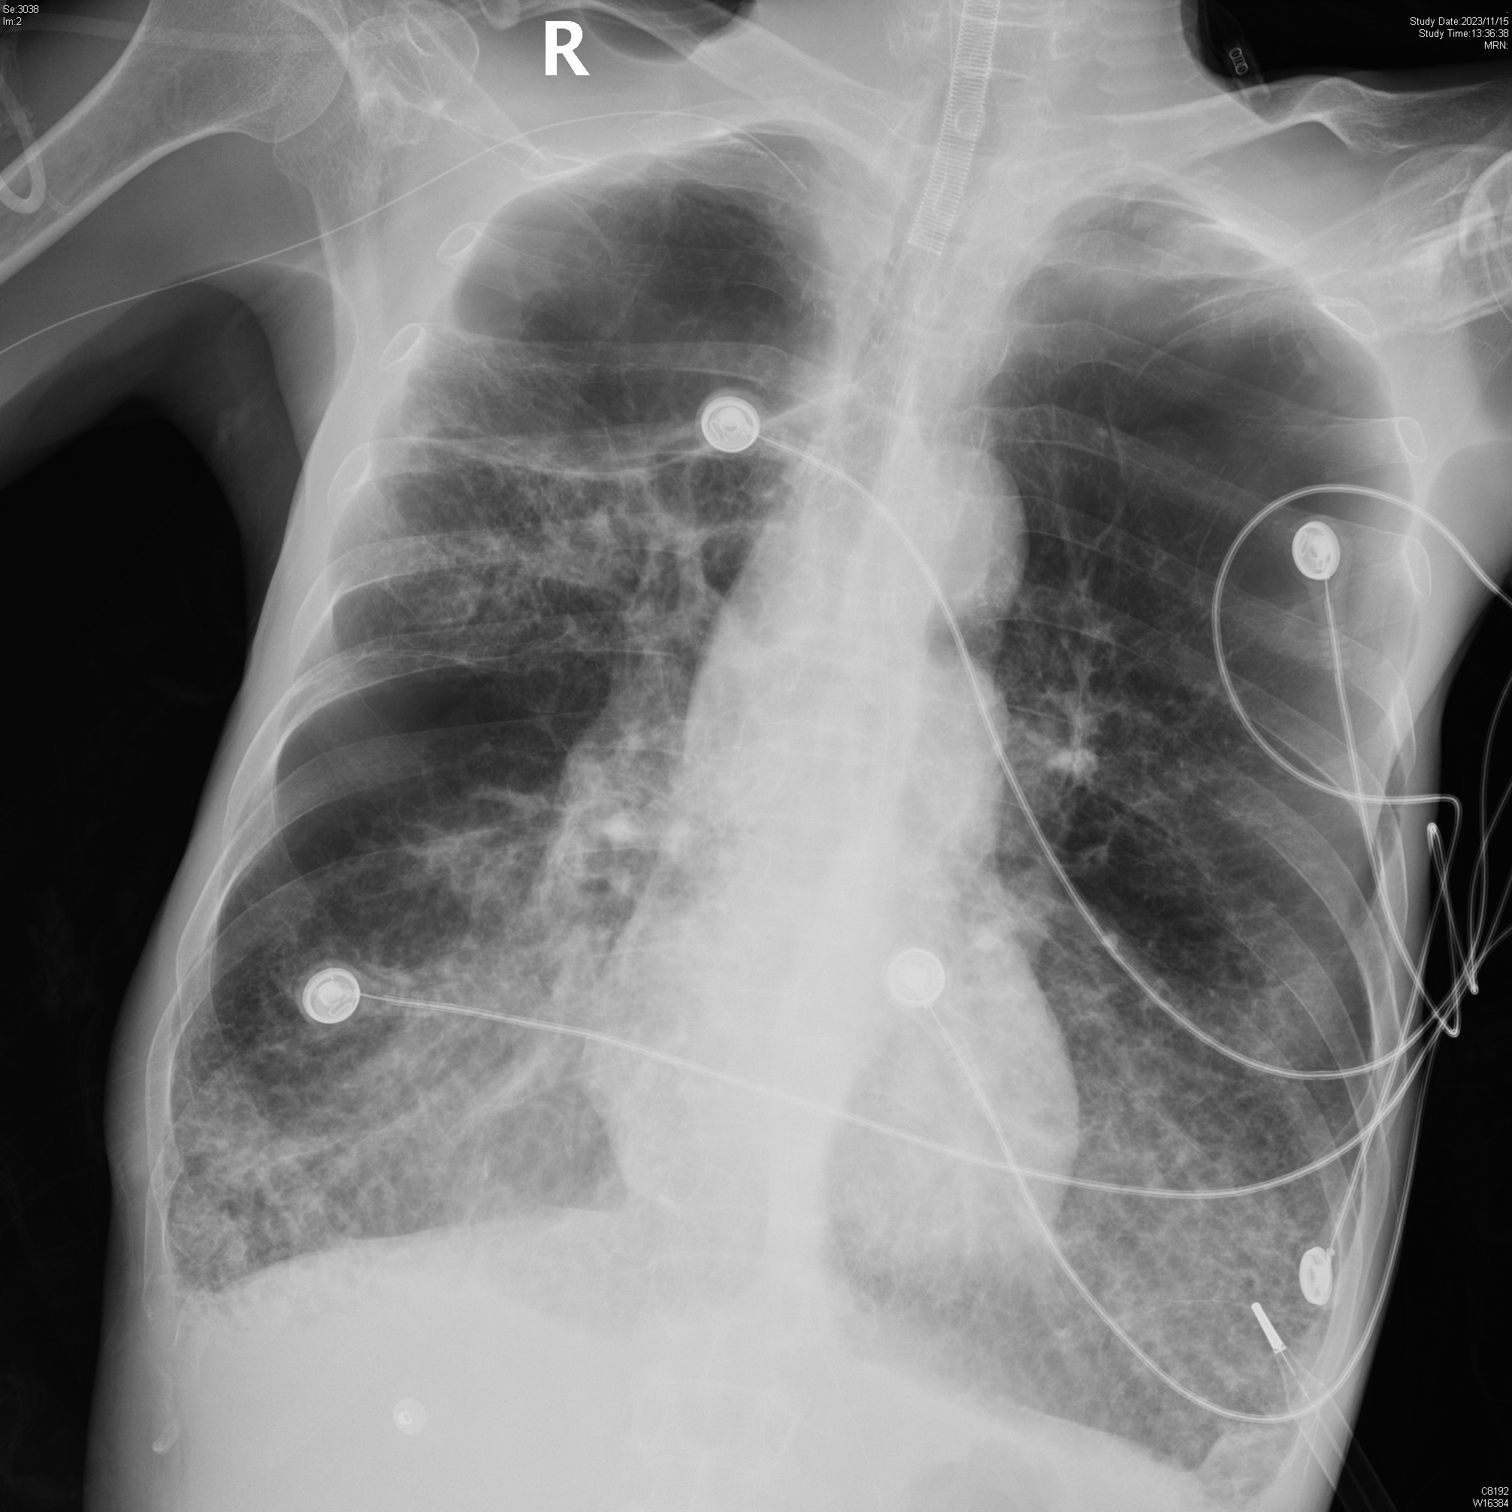
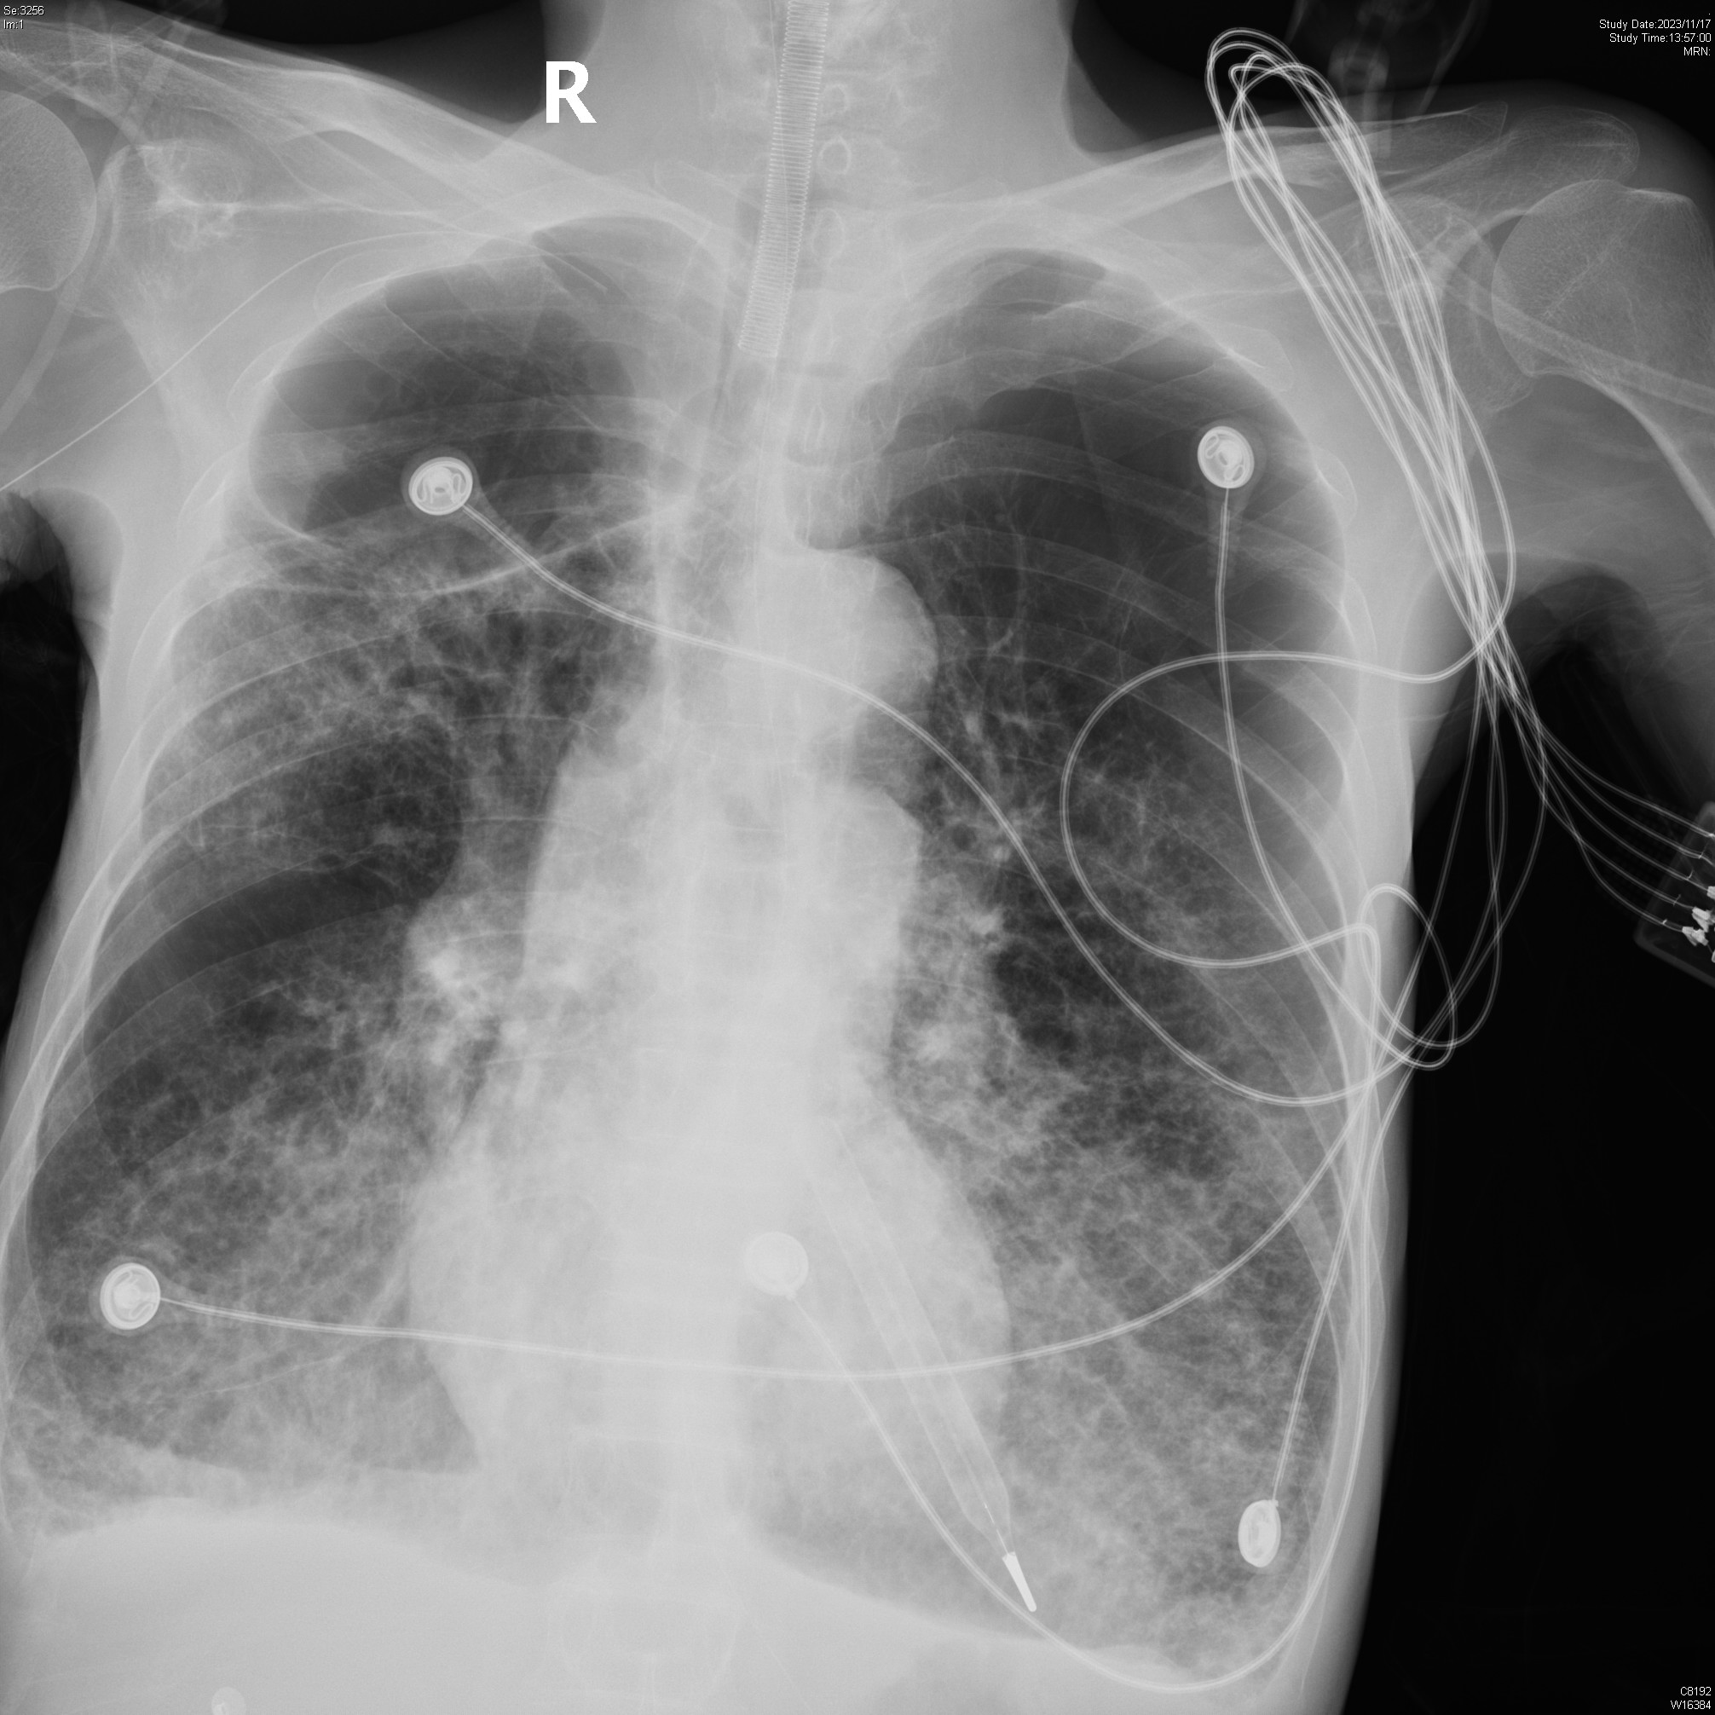
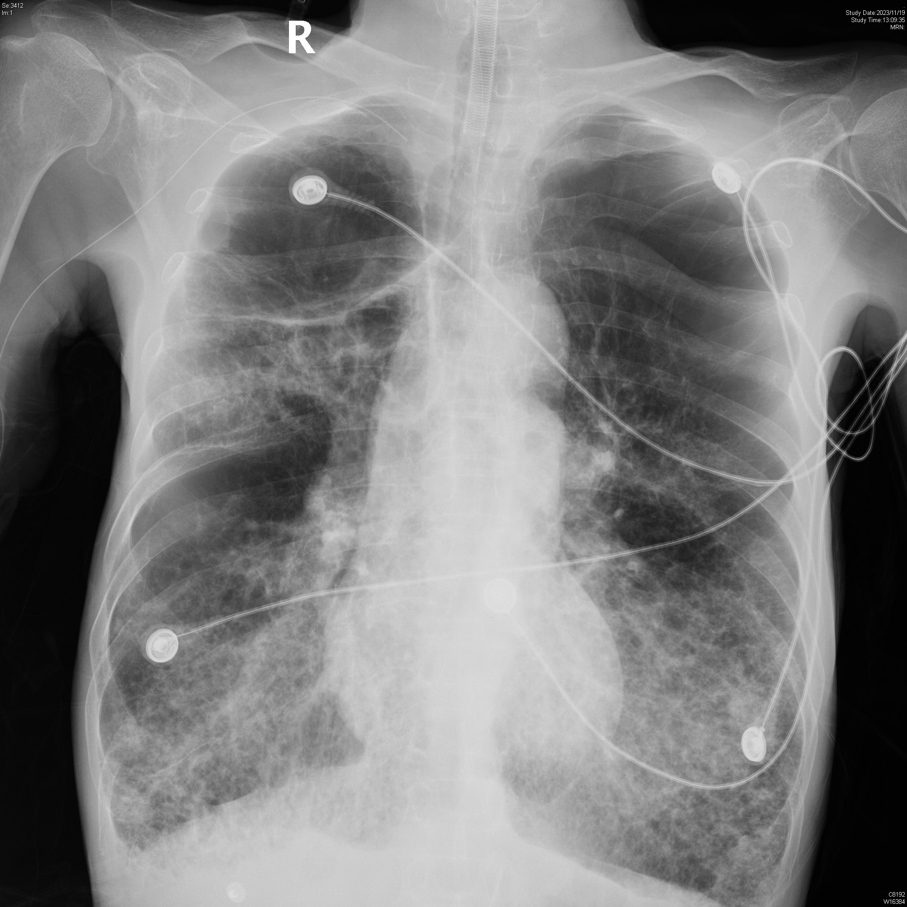
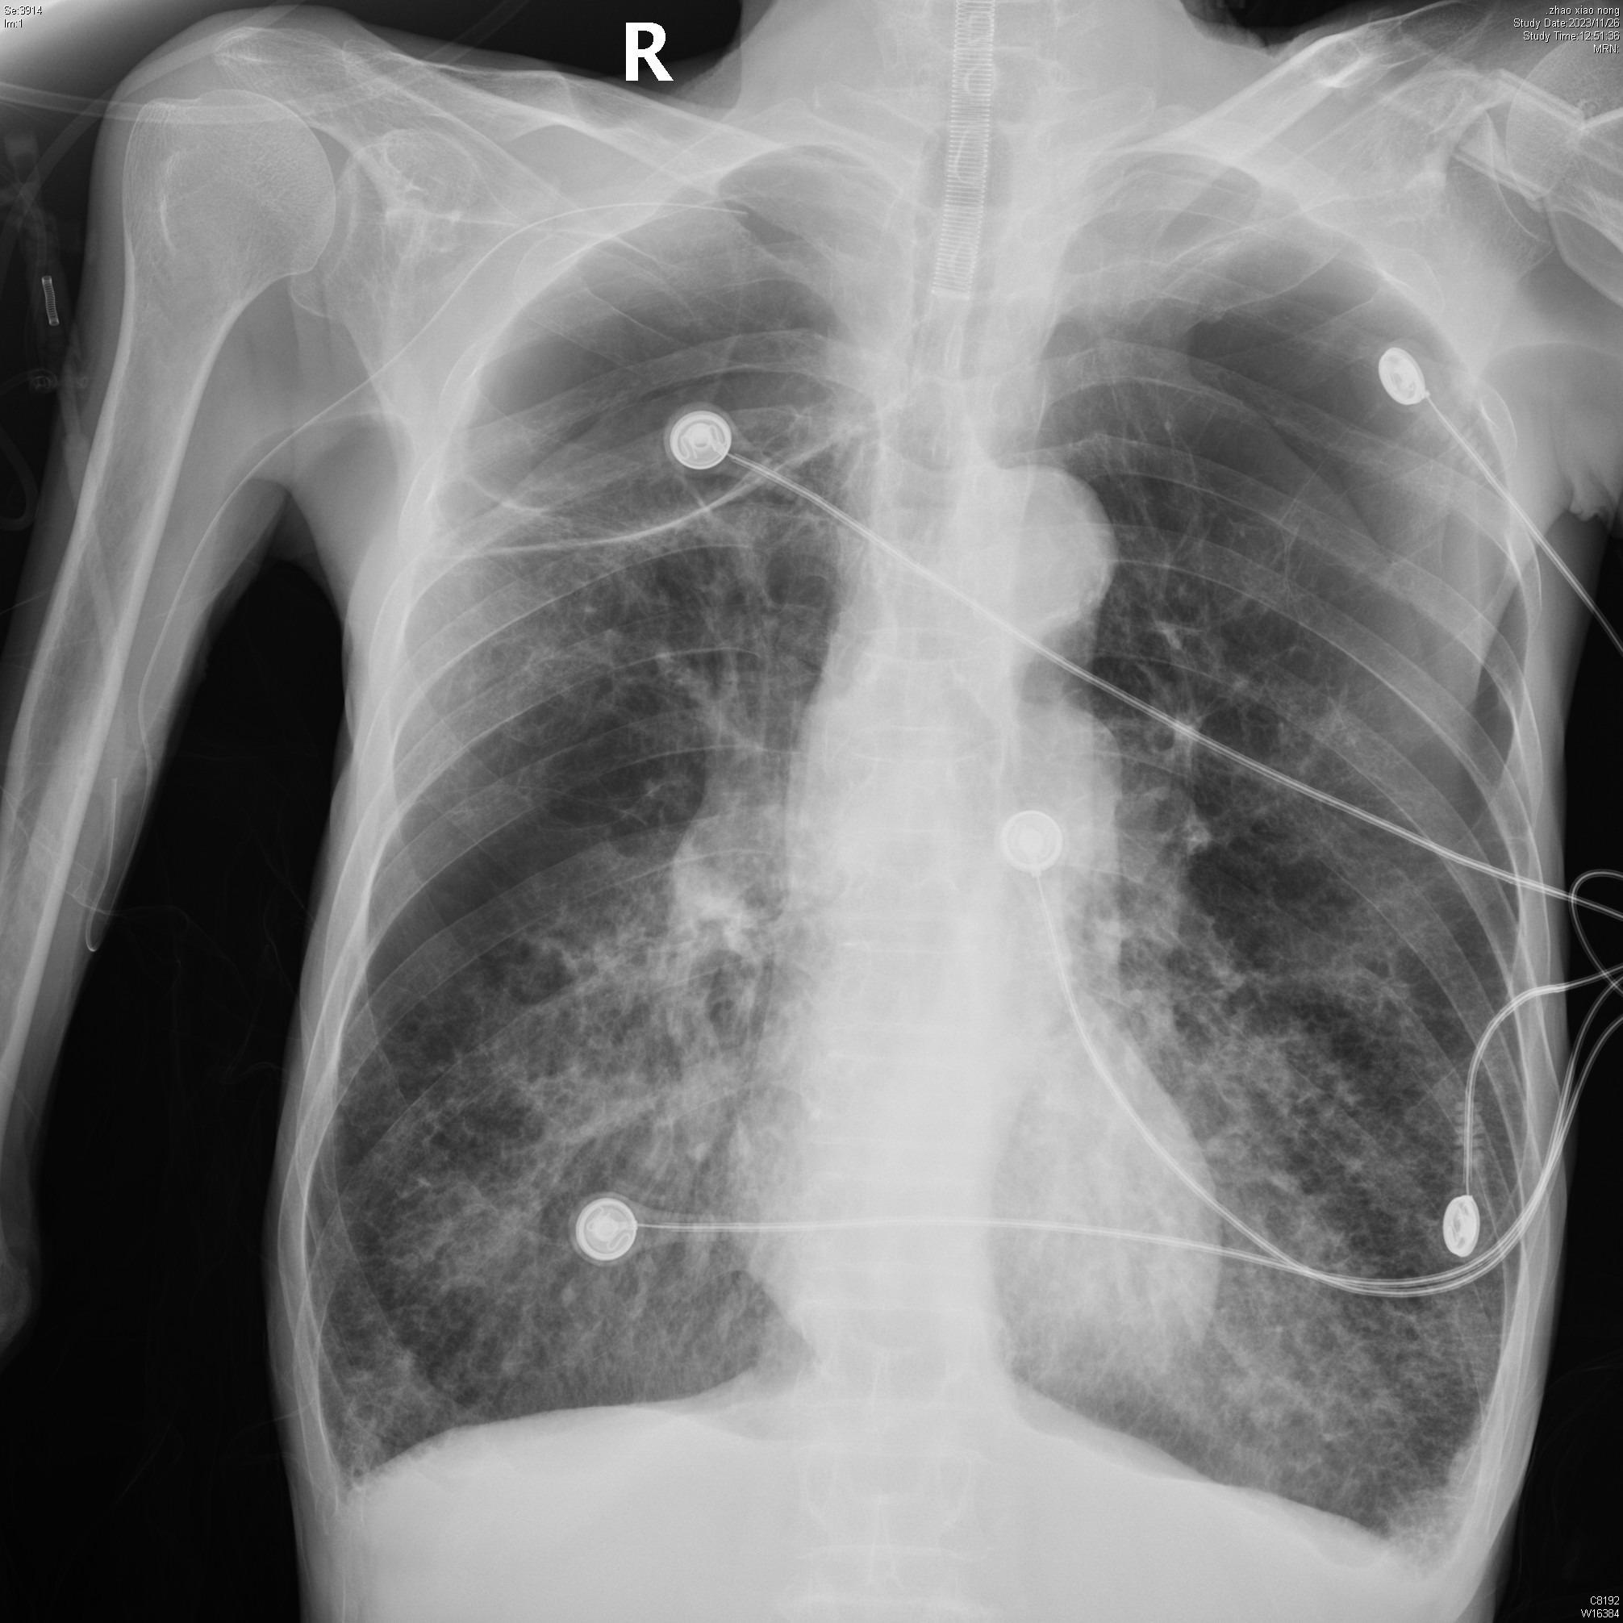
● 入院后检查
3.影像学检查：

Slide 7
● 诊断评估
诊断评估
1.初步诊断：1.重症肺炎
1.1鲍曼不动杆菌性肺炎
1.2肺曲霉菌病
2.慢性阻塞性肺疾病急性加重
3. II型呼吸衰竭
4.混合性酸碱紊乱
5.低蛋白血症
6.营养风险
2.诊断依据：痰培养出CRAB
3.鉴别诊断：无

Slide 8
● 治疗过程
1.药物：11-6到10日多粘菌素B 50wu q12h（首剂75wu）+25wu 雾化吸入 q12h，替加环素 100mg q12h
伏立康唑200mg q12 h 静脉滴注
2.手术：无

Slide 9
● 治疗过程
3.微生物/病理结果：11月10 balf mngs 回示：鲍曼不动杆菌 序列数136971，按蚊伊丽莎白菌 序列数1384，肺炎克雷伯菌 序列数452，巨细胞病毒 序列数 5 。
4.方案调整：11月11至17日依拉环素50mg q12h+多粘菌素B 50wu q12h+阿米卡星0.3g q6h 雾化+伏立康唑200mg q12h
5.指标追踪：更换含依拉环素方案8天后，白细胞下降至5.03；降钙素原下降至0.275ng/ml；13天后血小板恢复至73

Slide 10
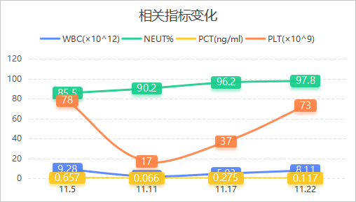
● 治疗过程
3.时间轴记录:(折线图)

Slide 11

● 诊疗体会
1.疗效评价：依拉环素+多粘菌素B+阿米卡星（雾化）使用17天，患者意识清楚，一般情况好转，无发热，胸片提示双肺肺炎较前好转，生命体征平稳，遂转至有条件的医院行肺移植术。
2.局限性：无
3.结论：患者血小板进行性下降，考虑与替加环素使用相关，故将替加环素换为依拉环素，使用依拉环素后凝血改善，无明显不良反应，依拉环素安全性较替加环素好。

Slide 12
感谢观看
敬请指导

